Slide 1
3장 변수, 자료형, 연산자
Section 1 식별자와 예약어
Section 2 변수
Section 3 자료형
Section 4 연산과 형 변환
Section 5 연산자와 수식
Section 6 연산자의 우선순위
Section 7 문자열 String
1

Slide 2
학습목표
식별자와 예약어를 알아보고 사용 관례에 관해 학습합니다.
변수의 의미와 변수명을 지정하는 방법에 관해 학습합니다.
자료형의 종류와 사용 방법을 알아봅니다.
연산의 의미와 서로 다른 자료형 간의 형 변환에 관해 학습합니다.
다양한 연산자들의 사용 방법에 관해 알아봅니다.
수식에서 사용된 연산자의 우선순위에 관해 학습합니다.
문자열과의 사용 방법에 관해 학습합니다.

Slide 3
1 식별자와 예약어
자바에서 식별자
변수, 상수, 메소드, 배열, 문자열, 사용자가 정의하는 클래스나 메소드 등을 구분할 수 있는 이름을 의미
식별자의 사용 원칙
식별자는 문자, 숫자, 특수문자(_, $)로 구성될 수 있다.
식별자의 첫 문자는 문자나 특수문자로 시작할 수 있다. 숫자는 사용할 수 없다.
예약어를 식별자로 사용할 수 없다.
true, false, null은 식별자로 사용할 수 없다.
식별자는 길이에 제한을 두지 않는다.
같은 문자의 대소문자(Sum과 sum)는 서로 다른 식별자로 취급한다.

Slide 4
1 식별자와 예약어
자바의 예약어
abstract | const | finally | interface | short | transient
assert | continue | float | long | static | try
boolean | default | for | native | strictfp* | void
break | do | goto | new | super | volatile
byte | double | if | package | switch | while
case | else | implements | private | synchronized
catch | enum | import | protected | this
char | extend | instanceof | public | throw
class | final | int | return | throws

Slide 5
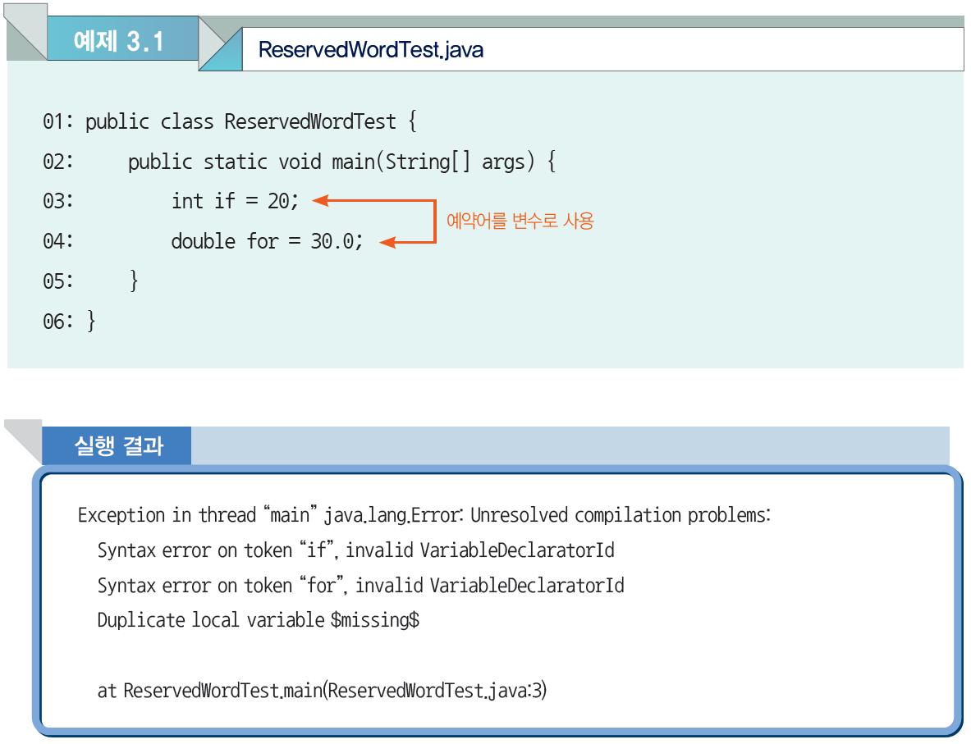
1 식별자와 예약어
실습예제 3.1 : 예약어를 변수로 사용?

Slide 6
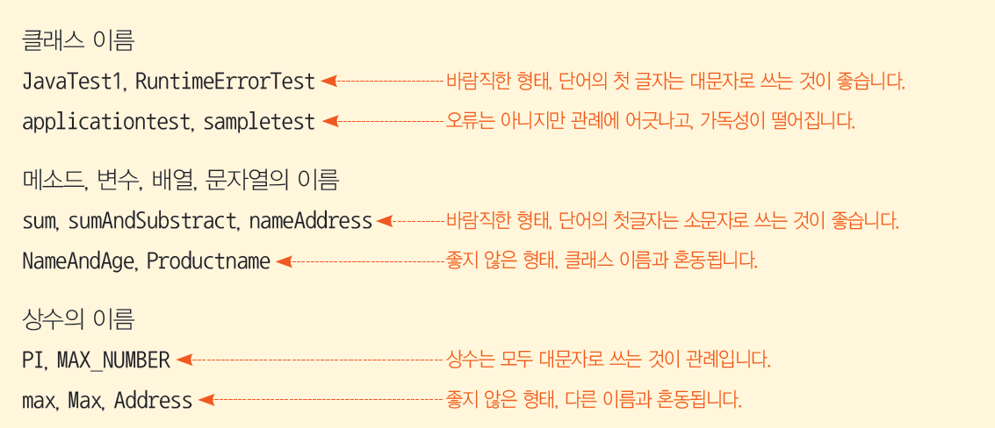
1 식별자와 예약어
자바에서 식별자의 사용은 강제적이지는 않지만 일반적인 관례가 있다

Slide 7
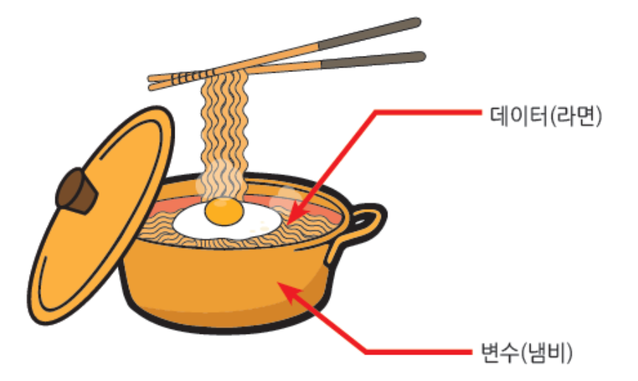
2 변수
2-1 변수의 의미
일상 생활에서의 변수는?
우리가 먹을 수 있는 것은? 라면인건가? 냄비인건가?
프로그램에서 처리하는 것은 라면, 라면을 저장하는 냄비가 바로 변수

Slide 8
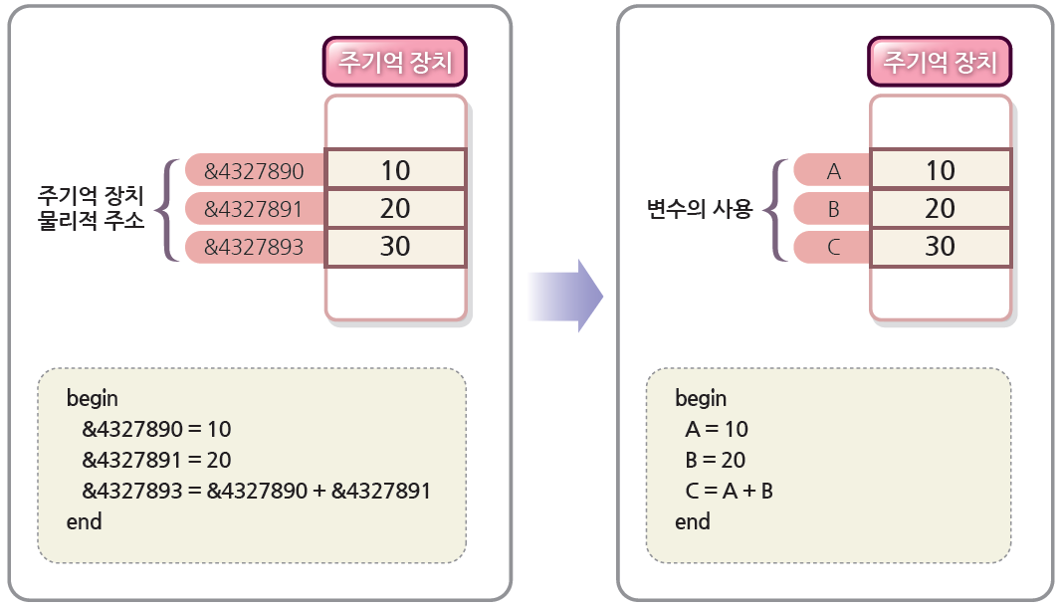
2 변수
2-1 변수의 의미
프로그래밍 언어에서 사용되는 변수
“값(value)이 저장된 메모리의 위치에 주어진 이름”
변수에 값을 배정(assignment)할 때 “=”기호를 사용

Slide 9
2 변수
2-2 변수의 선언과 사용
변수명을 지정하는 규칙
변수명의 첫 글자는 반드시 영문자나 일부 특수 문자(_,$)로 시작한다.
변수명에는 숫자가 포함될 수 있다.
변수명에는 공백이 포함될 수 없다.
대소문자를 구분한다. 즉 Sum과 sum은 다른 변수명이다.
예약어를 변수명으로 사용할 수 없다.
변수의 사전적 의미
변화하는 것
좋은 변수명?
의미를 가진 변수명

Slide 10
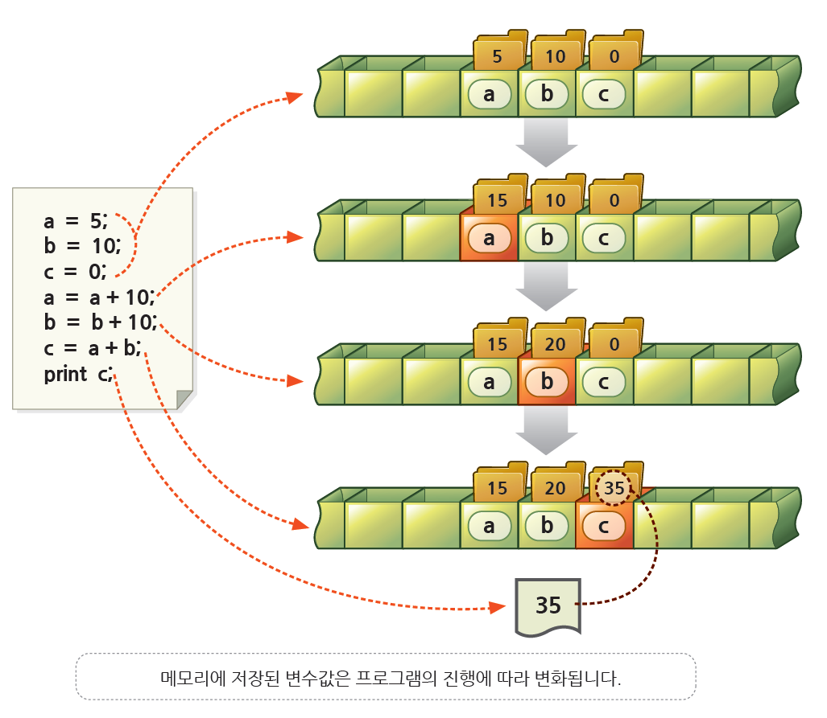
2 변수
2-2 변수의 선언과 사용
메모리에 저장된 변수의 값 변화
52 page

Slide 11
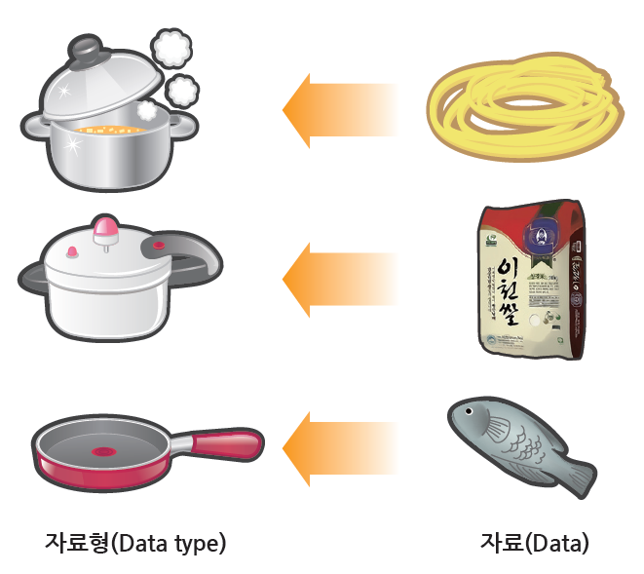
3 자료형
자료형(Data Type)
변수가 가질 수 있는 값의 형태
일상 생활에서의 자료형? 그릇마다 담을 수 있는 자료(데이터)가 다르다

Slide 12
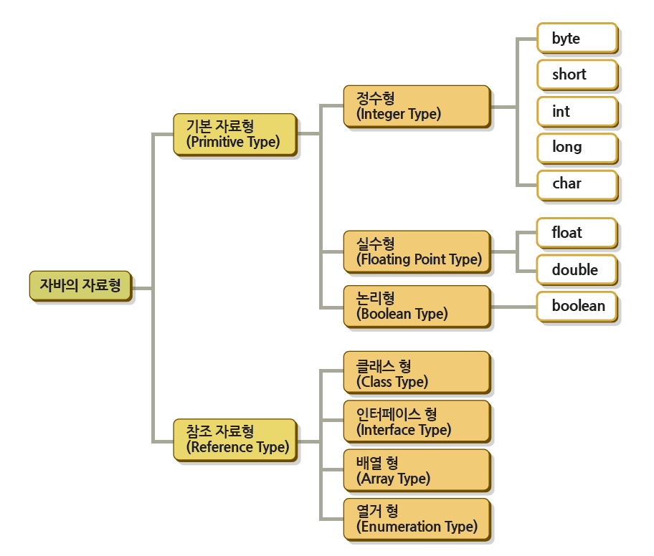
3 자료형
3-1 기본 자료형과 참조 자료형
자바의 자료형은 크게
기본 자료형 8가지와
참조 자료형 4가지로 구분된다(7장 이후 설명)
53 page

Slide 13
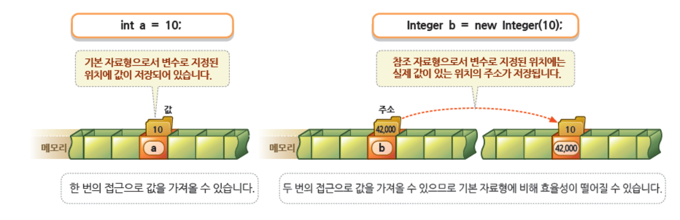
3 자료형
3-1 기본 자료형과 참조 자료형
기본 자료형과 참조 자료형의 차이
기본 자료형 : 값을 가진다
참조 자료형 : 참조(주소)를 가진다

Slide 14
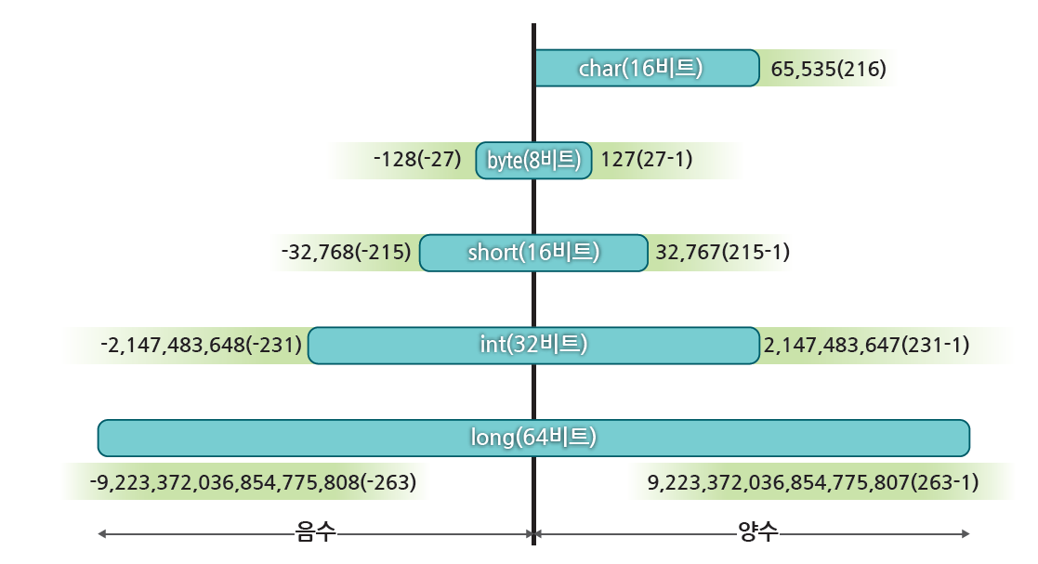
3 자료형
3-2 정수형
자바의 정수형 : 5가지(byte, short, int, long, char) 제공

Slide 15
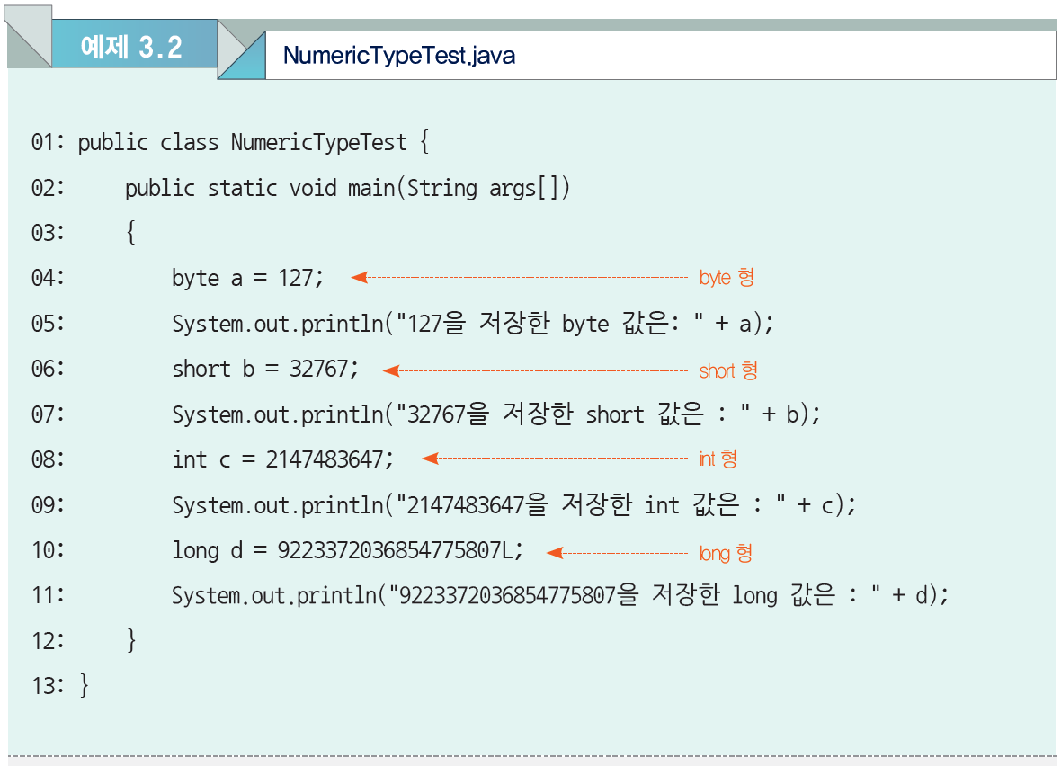
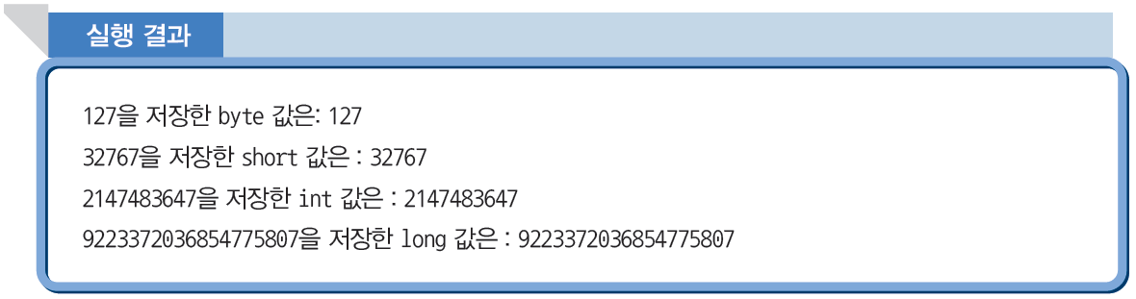
3 자료형
3-2 정수형
수치 정수형 : 4가지(byte, short, int, long) 예제 3.2
자바에서 정수는 묵시적으로 int로 취급

Slide 16
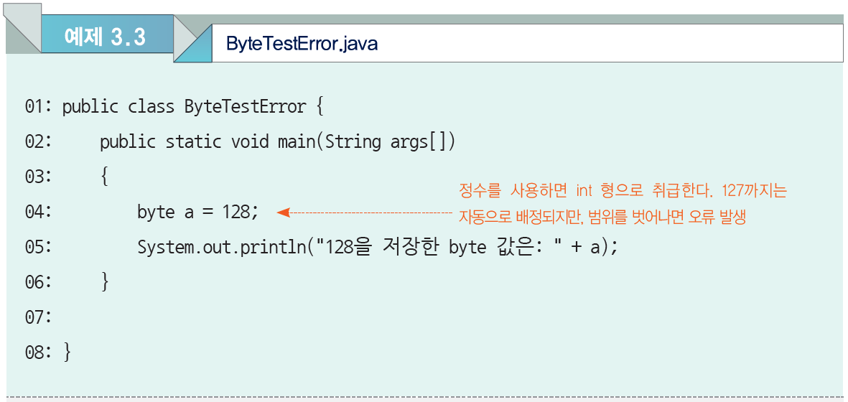
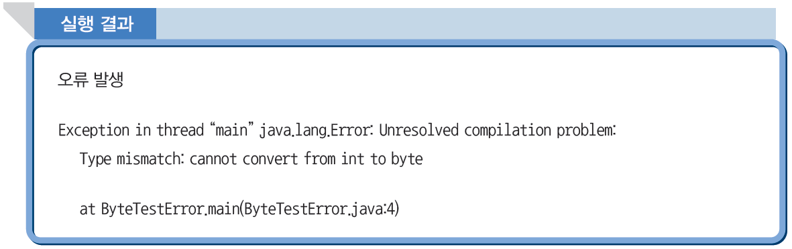
3 자료형
3-2 정수형
예제 3.3 : 값의 범위를 벗어나면 오류 발생

Slide 17
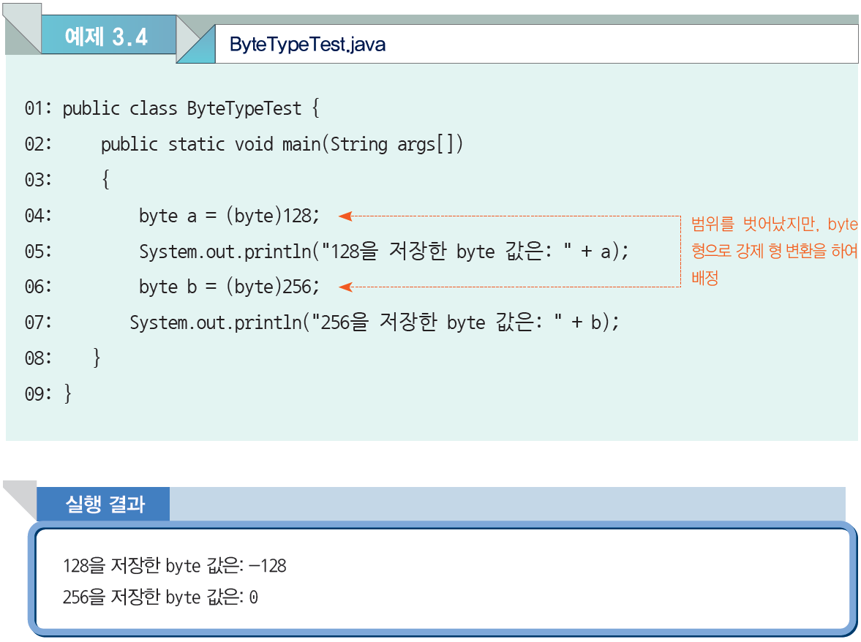
3 자료형
3-2 정수형
예제 3.4 : 값의 범위를 벗어난 값을 강제 형 변환 하면 배정이 가능하다. 그러나 결과는?

Slide 18
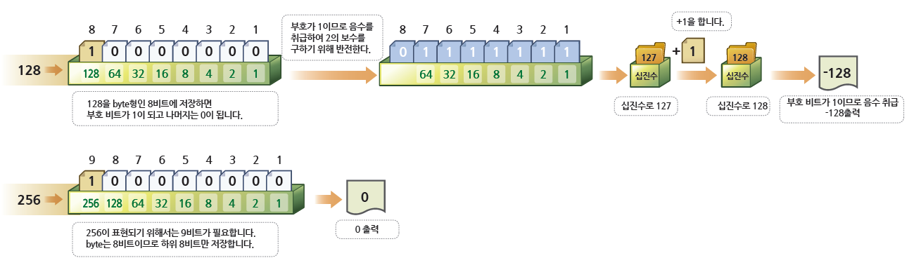
3 자료형
3-2 정수형
예제 3.4 : 값의 범위를 벗어난 값을 강제 형 변환 하면 배정이 가능하다. 그러나 결과는?
이유는?

Slide 19
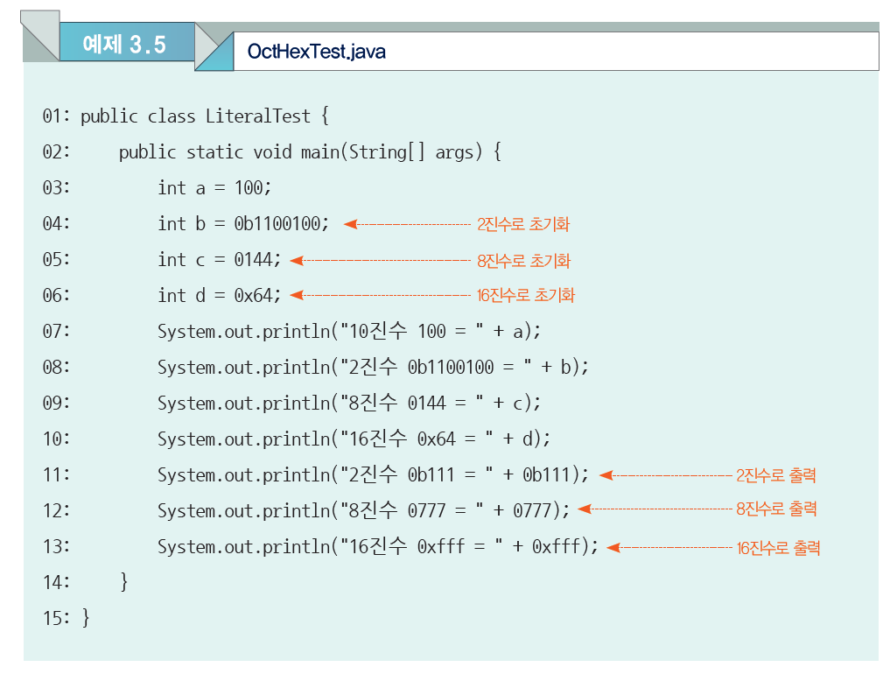
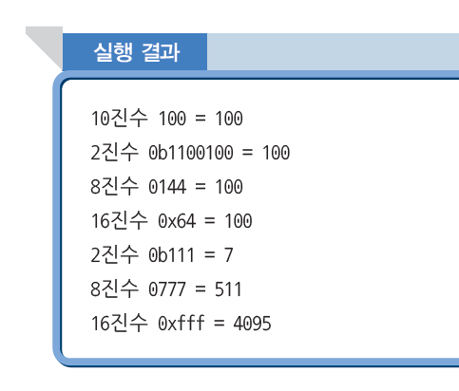
3 자료형
3-2 정수형
예제 3.5 : 8진수와 16진수 사용 가능. 정수 앞에 숫자 0과 0x를 사용하여 진법 표시
LiteralTest.java

Slide 20
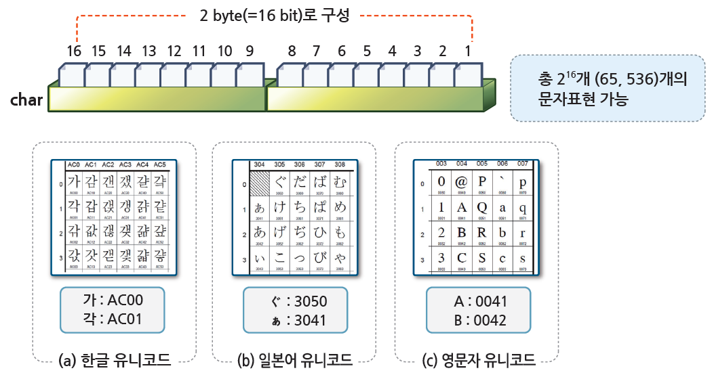
3 자료형
3-2 정수형
문자 정수형 : 하나의 문자를 나타낼 수 있는 char형
자바의 문자는 16비트 유니코드로 구성

Slide 21
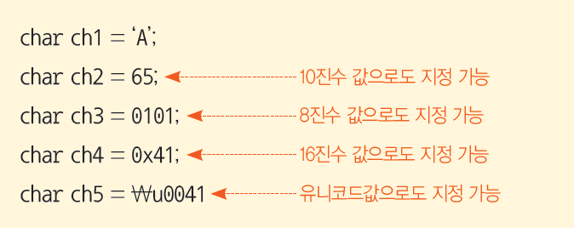
3 자료형
3-2 정수형
하나의 문자를 나타내기 위해 하나의 따옴표(‘ ‘)를 사용
대문자 ‘A’를 표시하는 방법 : 문자, 10진수, 8진수, 16진수, 유니코드로 표현 가능

Slide 22
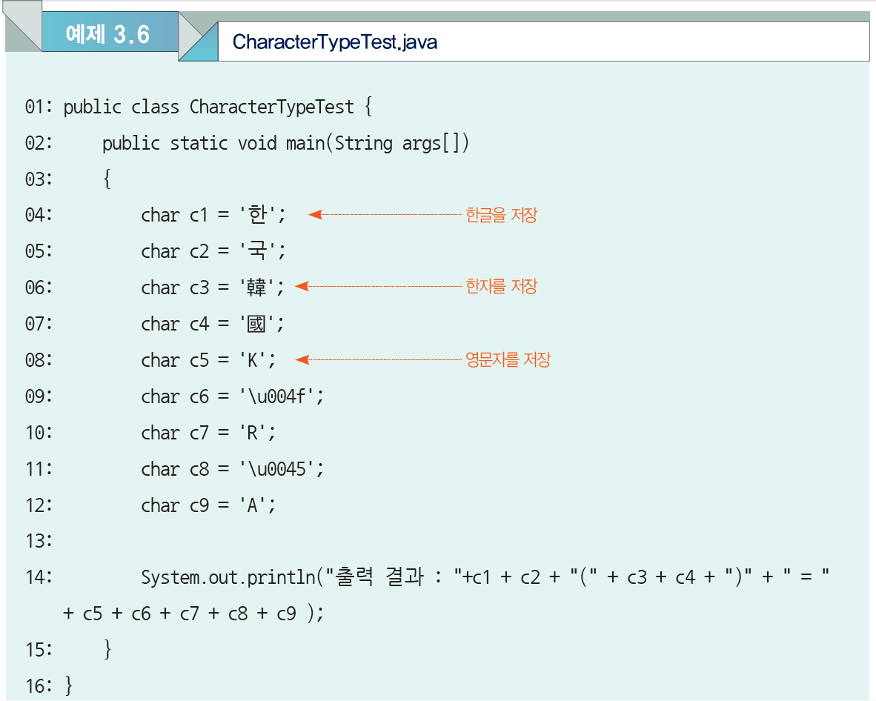
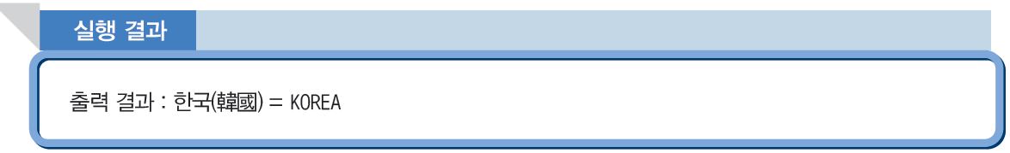
3 자료형
3-2 정수형
문자형 예제 3.6

Slide 23
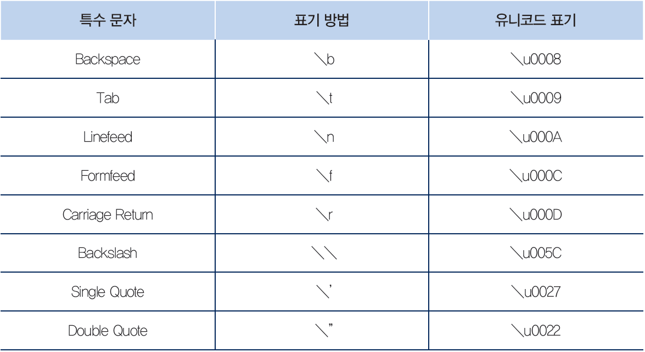
3 자료형
3-2 정수형
특수 문자 표기 : 역슬래시 사용

Slide 24
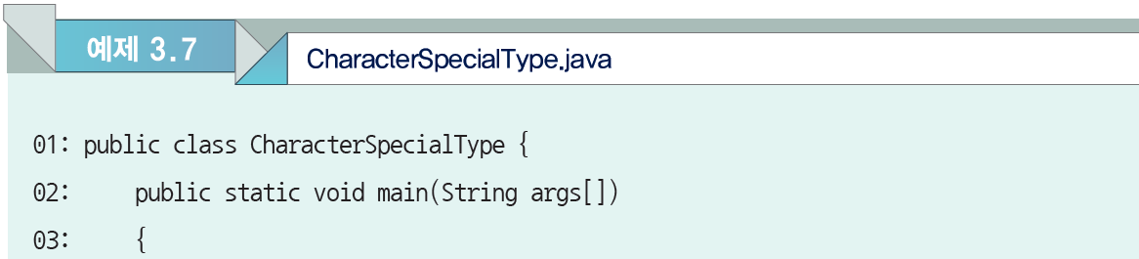
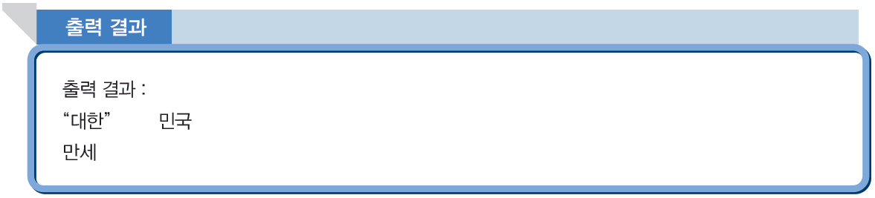
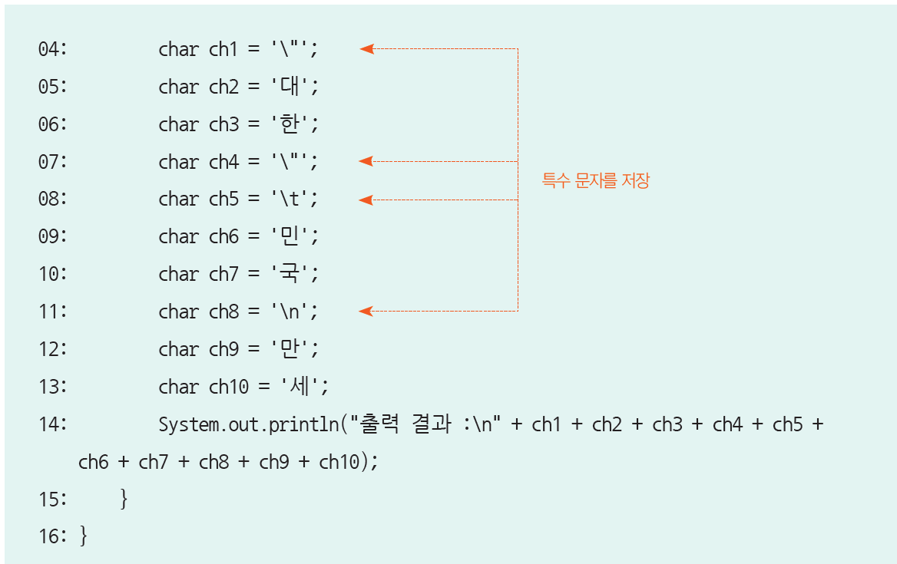
3 자료형
3-2 정수형
특수 문자 표기 : 예제 3.7

Slide 25
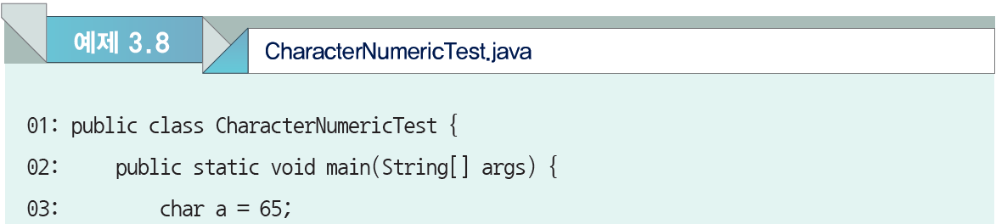
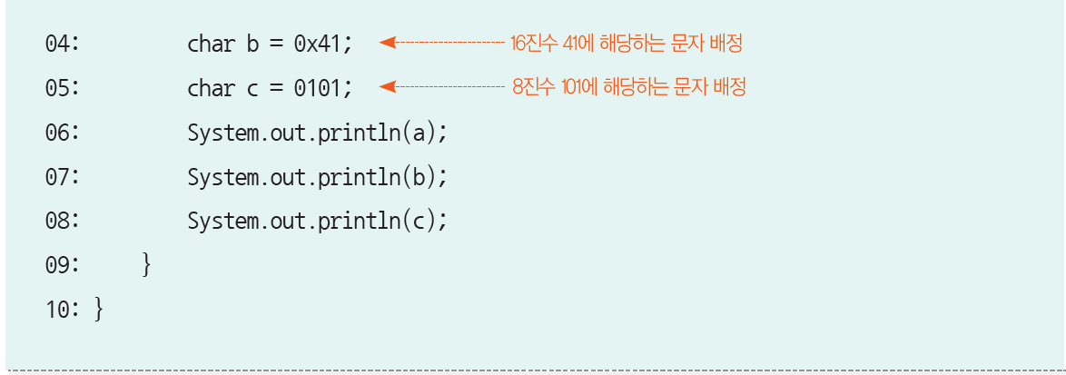
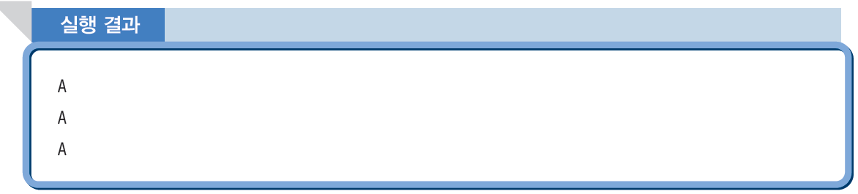
3 자료형
3-2 정수형
특수 문자 표기 : 예제 3.8

Slide 26
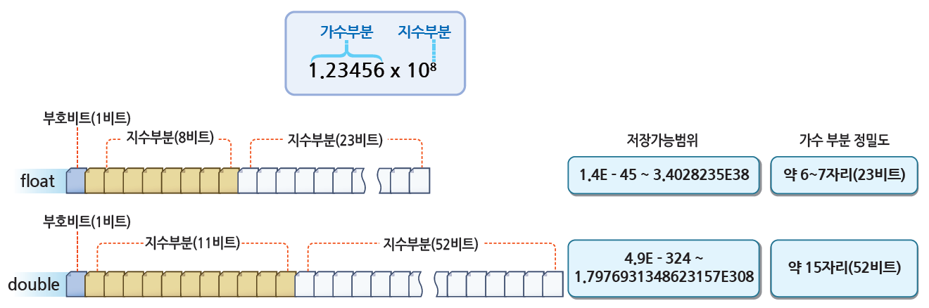
3 자료형
3-3 실수형
실수형
부호와 지수(exponential)부분, 가수(mantissa)부분으로 구성
저장할 수 있는 크기에 따라 float형과 double형으로 구분
묵시적(default) 데이터형은 double형
58 page

Slide 27
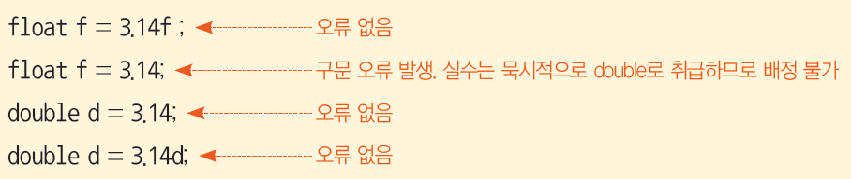
3 자료형
3-3 실수형
실수형 : float를 사용하려면 반드시 f를 붙여야 한다
58 page

Slide 28
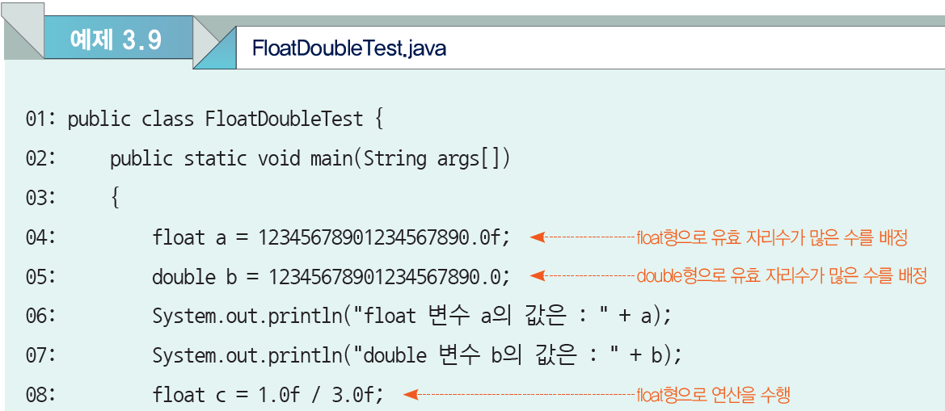
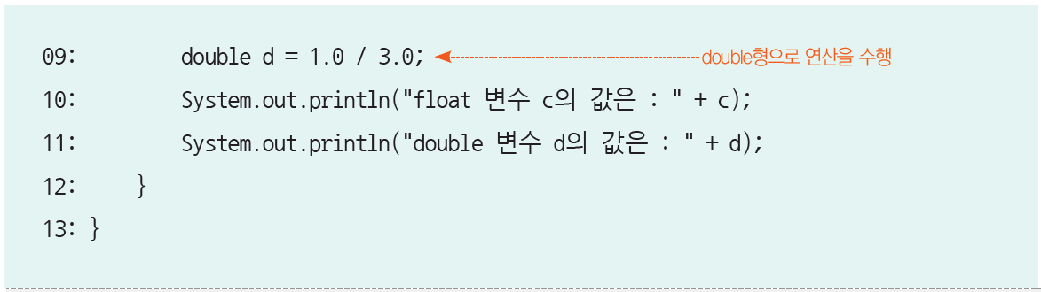
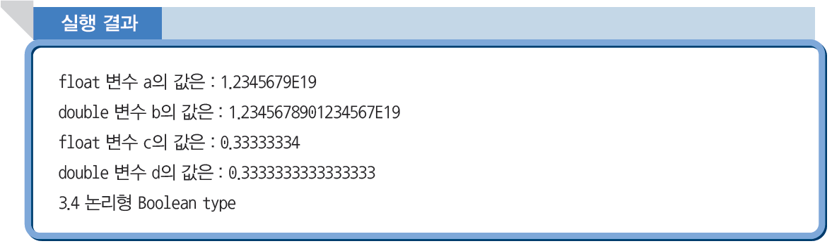
3 자료형
3-3 실수형
예제 3.9

Slide 29
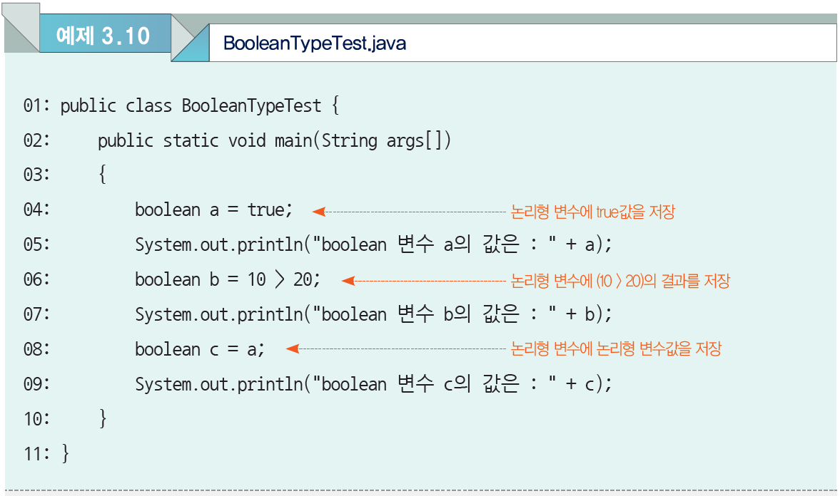
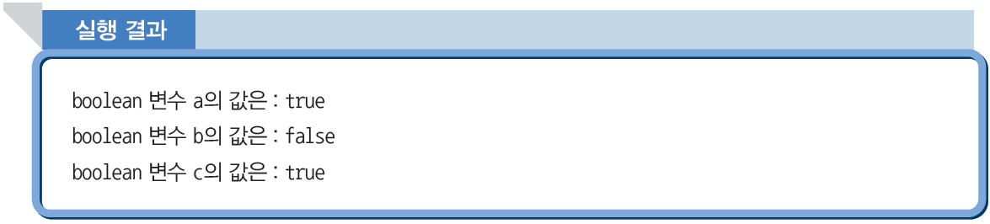
3 자료형
3-4 논리형
논리형 변수 : 참(true) 또는 거짓(false)을 저장하는 변수

Slide 30
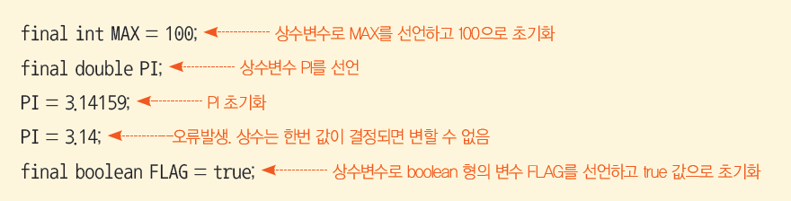
3 자료형
3-5 상수와 리터럴
상수 : 일반적으로 변하지 않는 값을 저장하는 변수
리터럴 : 값 자체를 의미
상수 선언의 예

Slide 31
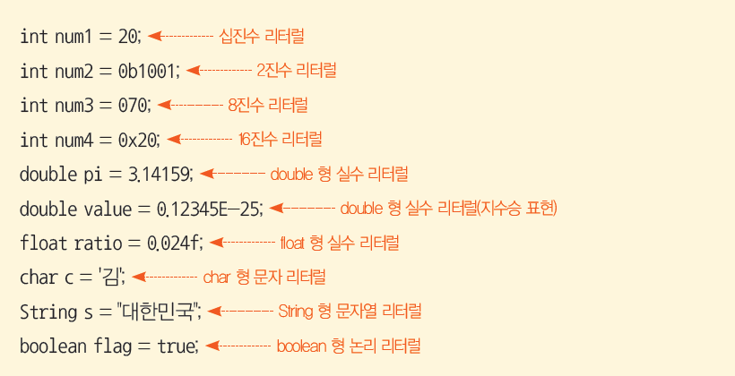
3 자료형
3-5 상수와 리터럴
리터럴 선언의 예

Slide 32
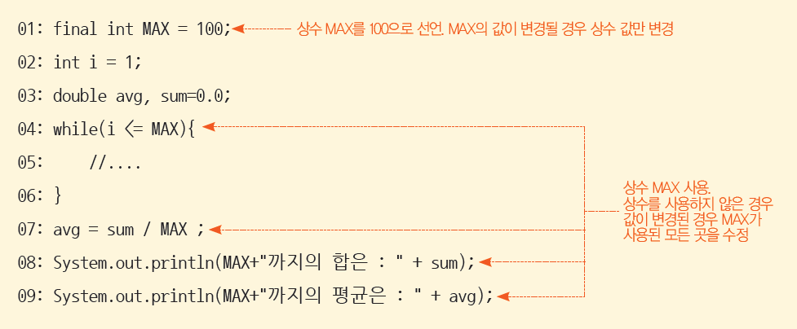
3 자료형
3-5 상수와 리터럴
프로그램에서 상수를 사용하는 이유
: 같은 리터럴이 여러 번 사용되는 경우의 효율성을 위해 사용

Slide 33
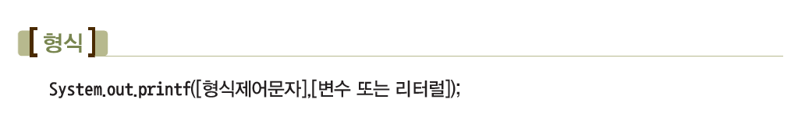
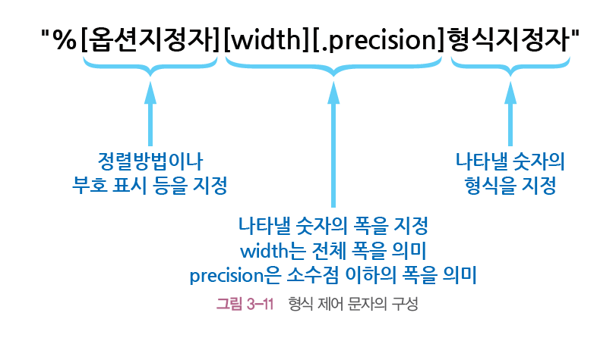
3 자료형
3-6 형식 지정자를 사용한 출력 : printf()
출력문 : System.out.printf() 문을 제공
printf() 출력문은 C언어의 출력문과 유사한 형식으로 사용

Slide 34
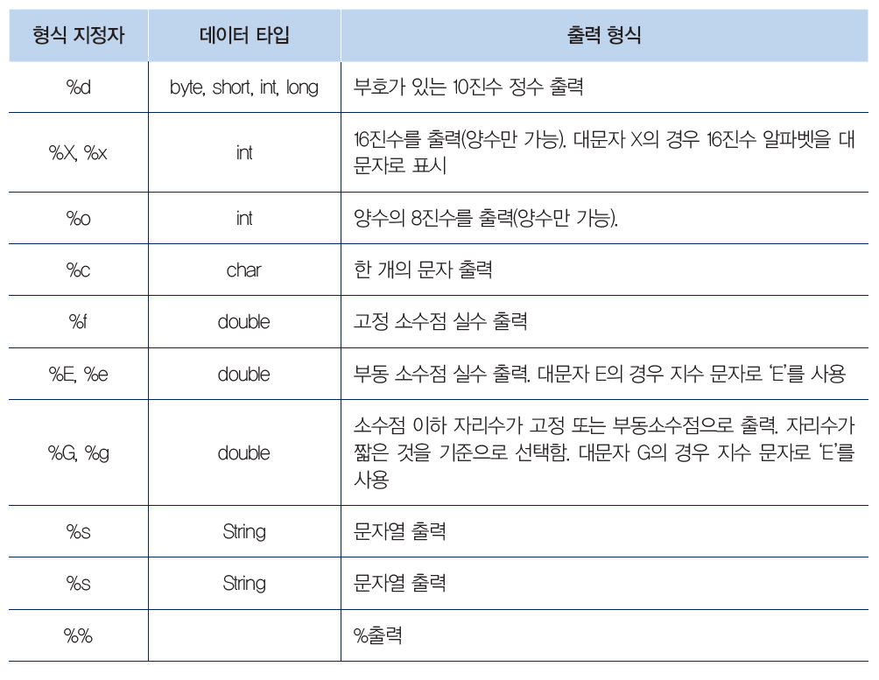
3 자료형
3-6 형식 지정자를 사용한 출력 : printf()
형식 지정자

Slide 35
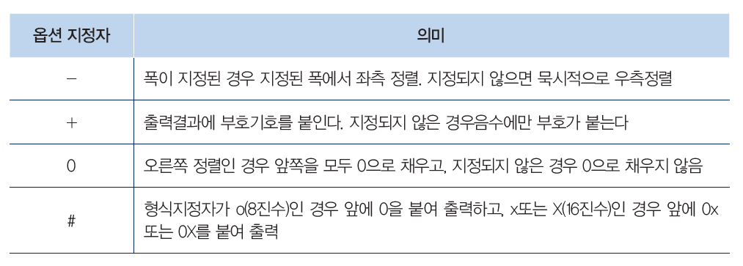
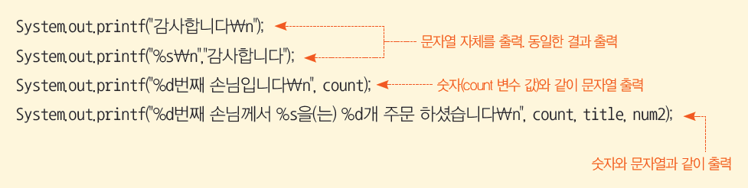
3 자료형
3-6 형식 지정자를 사용한 출력 : printf()
옵션 지정자
System.out.printf() 함수는 형식 제어 문자 부분에 일반 문자열을 혼용하여 사용 가능

Slide 36
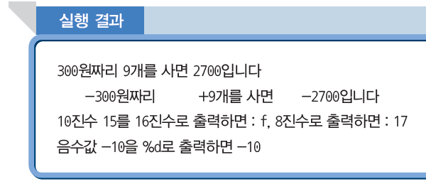
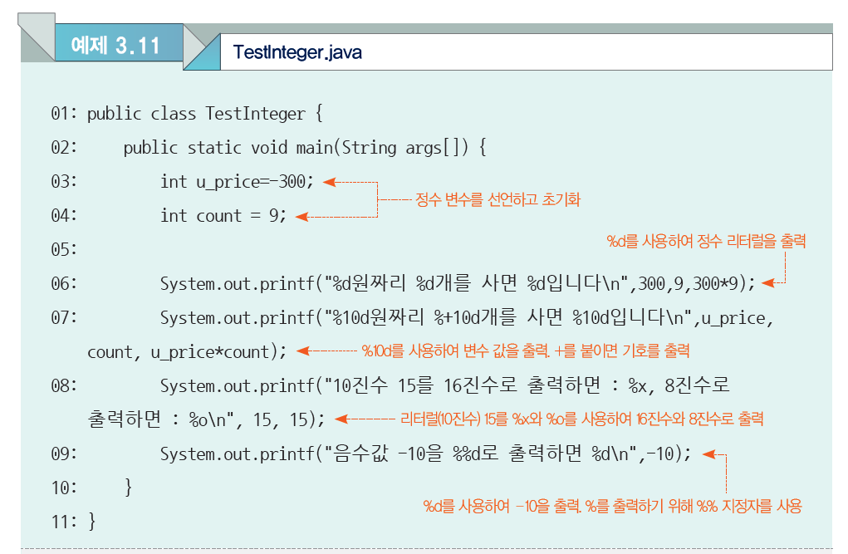
3 자료형
3-6 형식 지정자를 사용한 출력 : printf()
정수형 값의 출력 : 주로 %d, %i 사용

Slide 37
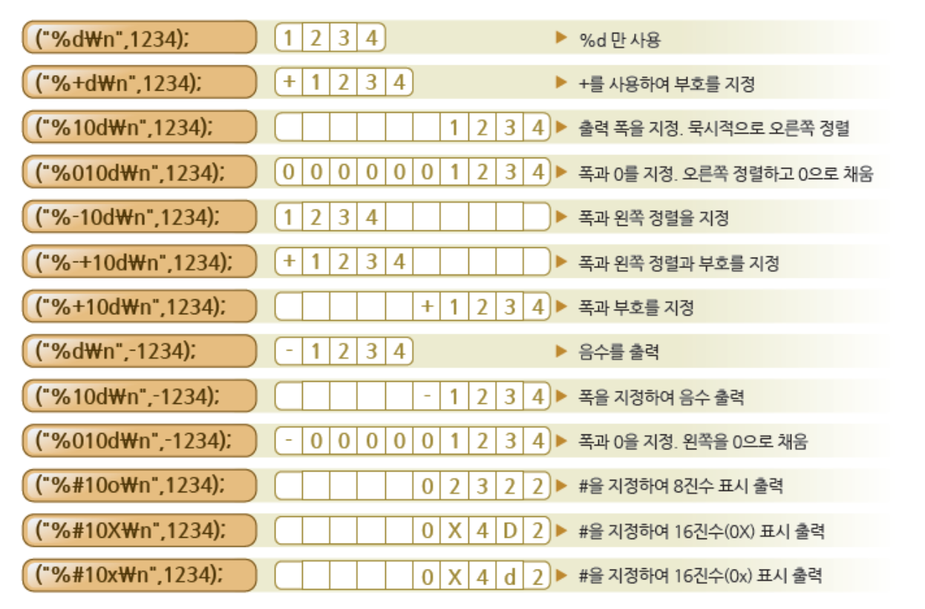
3 자료형
3-6 형식 지정자를 사용한 출력 : printf()
형식 지정자와 옵션 지정자를 사용하여 정수 리터럴을 출력하는 예
d

Slide 38
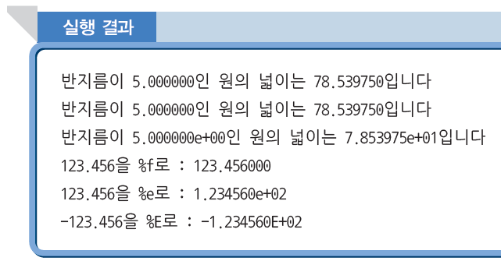
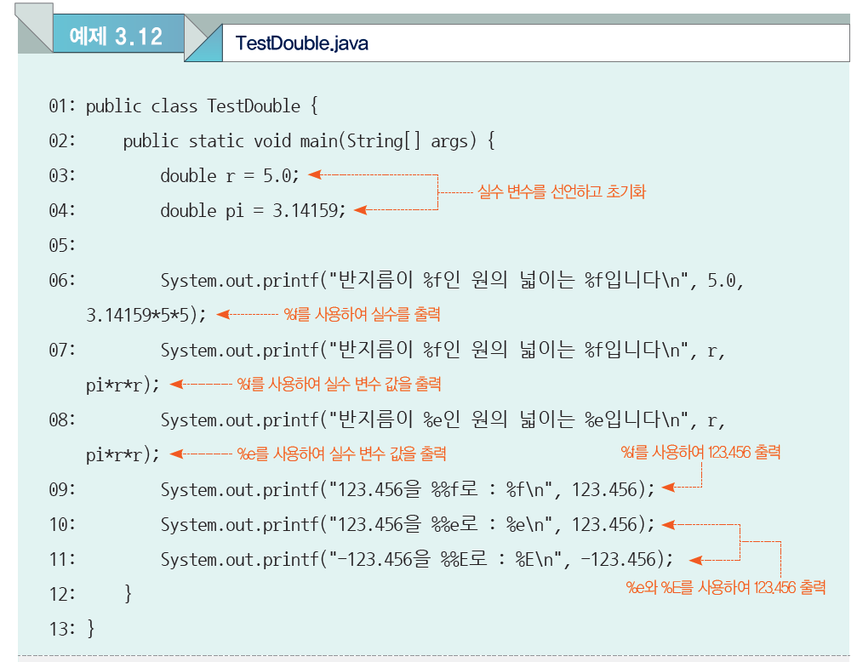
3 자료형
3-6 형식 지정자를 사용한 출력 : printf()
실수형 값의 출력 : 주로 %f, %e 사용

Slide 39
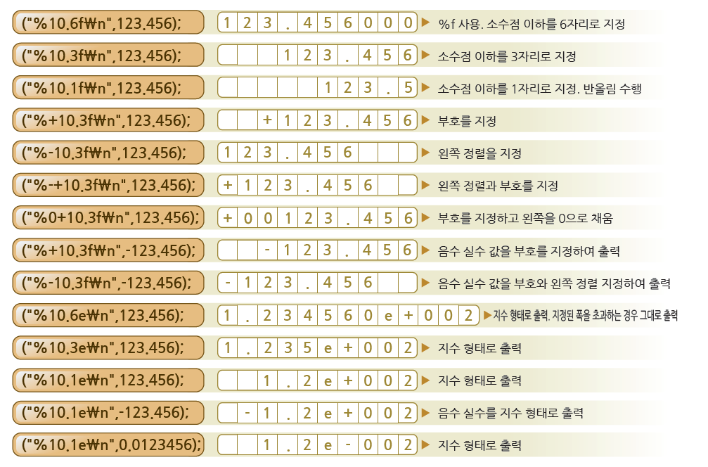
3 자료형
3-6 형식 지정자를 사용한 출력 : printf()
형식 지정자와 옵션 지정자를 사용하여 실수 리터럴을 출력하는 예
d

Slide 40
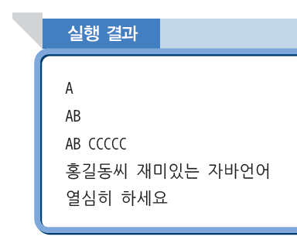

3 자료형
3-6 형식 지정자를 사용한 출력 : printf()
문자와 문자열 값의 출력 : 주로 %c, %s 사용

Slide 41

3 자료형
3-6 형식 지정자를 사용한 출력 : printf()
형식 지정자와 옵션 지정자를 사용하여 문자와 문자열을 출력하는 예
d

Slide 42

4 연산과 형 변환
4-1 연산과 자료형
자바는 묵시적으로 정수 리터럴은 int 형, 실수 리터럴은 doubl 형으로 취급
연산을 수행할 때 두 개의 피연산자가 다른 형일 경우 자동으로 확대 형 변환을 수행
- 확대 형 변환의 순서 -

Slide 43


4 연산과 형 변환
4-1 연산과 자료형

Slide 44

4 연산과 형 변환
4-2 형 변환
형 변환(Casting)
특정 자료형의 값을 다른 형태의 변수에 배정할 때 발생
확대(widening) 형 변환과 축소(narrowing) 형 변환으로 구분
확대 형 변환
두 개의 타입이 같거나 치역(traget type)이 정의역(source type)보다 더 넓어 값의 손실이 발생되지 않고 저장
자동으로 형 변환이 발생한다
축소 형 변환
확대 형 변환의 반대의 경우
명시적인 형 변환 구문을 사용

Slide 45

4 연산과 형 변환
4-2 형 변환

Slide 46



4 연산과 형 변환
4-2 형 변환

Slide 47



4 연산과 형 변환
4-2 형 변환

Slide 48


4 연산과 형 변환
4-2 형 변환
예제 3.14

Slide 49


5 연산자와 수식
수식은 연산자와 피연산자로 구성
연산자의 사용 형태는 3가지

Slide 50

5 연산자와 수식
5-1 산술 연산자
자바의 산술 연산자
단항 연산자는 피연산자로 변수만 사용

Slide 51




5 연산자와 수식
5-1 산술 연산자

Slide 52


5 연산자와 수식
5-1 산술 연산자
예제 3.16

Slide 53




5 연산자와 수식
5-1 산술 연산자

Slide 54

5 연산자와 수식
5-2 관계 및 논리 연산자
관계 연산자
두 개의 피연산자 값들을 비교하여 true 또는 false 값을 반환하는 연산자
선택문과 반복문의 조건식에 사용
피연산자가 서로 다른 형일 경우 자료형의 범위가 큰 쪽으로 자동 형 변환

Slide 55




5 연산자와 수식
5-2 관계 및 논리 연산자

Slide 56


5 연산자와 수식
5-2 관계 및 논리 연산자
논리 연산자
두 개의 피연사자의 값을 평가하여 true 또는 false 값을 반환
두 개의 피연산자가 반드시 true 또는 false 값을 가져야 한다
이항 논리 연산자 : &&(AND) , ||(OR)
단항 논리 연산자 : !(NOT)

Slide 57

5 연산자와 수식
5-2 관계 및 논리 연산자
관계 연산자와 논리 연산자의 사용 예

Slide 58



5 연산자와 수식
5-2 관계 및 논리 연산자
관계 연산자와 논리 연산자의 사용 예

Slide 59

5 연산자와 수식
5-3 비트 연산자
비트 연산자는 2진수로 표현된 정수를 비트 단위로 취급하는 연산자
비트 연산자에는 비트 논리 연산자와 시프트 연산자가 있다
비트 논리 연산자

Slide 60


5 연산자와 수식
5-3 비트 연산자
비트 논리 연산자의 진위표

Slide 61



5 연산자와 수식
5-3 비트 연산자
Integer.toBinaryString() : 정수를 비트 단위로 출력하는 라이브러리 메소드

Slide 62

5 연산자와 수식
5-3 비트 연산자
시프트 연산자 : 비트 단위로 이동(왼쪽 또는 오른쪽)하는 연산자
정수를 좌우로 시프트하면 곱셈과 나눗셈의 결과를 얻을 수 있다

Slide 63




5 연산자와 수식
5-3 비트 연산자
예제 3.21

Slide 64

5 연산자와 수식
5-4 배정 연산자와 단축 배정 연산자
자바의 배정 연산자 “=“
배정 연산자의 왼쪽에는 반드시 변수만 올 수 있다
10

Slide 65

5 연산자와 수식
5-4 배정 연산자와 단축 배정 연산자
단축 배정 연산자 : 배정 연산자와 다른 연산자를 같이 사용할 수 있다

Slide 66

5 연산자와 수식
5-4 배정 연산자와 단축 배정 연산자
단축 배정

Slide 67




5 연산자와 수식
5-4 배정 연산자와 단축 배정 연산자

Slide 68


5 연산자와 수식
5-5 3항 연산자
3항 연산자 : 3개의 피연산자를 가진 3항 연산자 “ ? : ”제공

Slide 69



5 연산자와 수식
5-5 3항 연산자

Slide 70

6 연산자의 우선순위
동일한 수식에서 사용될 때 우선순위에 의해 수행 순서가 결정

Slide 71

6 연산자의 우선순위

Slide 72

6 연산자의 우선순위

Slide 73

6 연산자의 우선순위

Slide 74

7 문자열
자바의 문자열은 기본 자료형이 아닌 String 클래스로 구현되는 참조 자료형
String 클래스는 12장에서 자세하게 기술(여기서는 문자열 리터럴을 사용하는 방법만 언급)

Slide 75


7 문자열

Slide 76

7 문자열

Slide 77

7 문자열

Slide 78
학습 정리
식별자 identifier와 예약어 reserved word
① 자바에는 50개의 예약어가 있으며, 예약어는 식별자로 사용할 수 없습니다.
② 자바는 대소문자를 구분합니다.
③ 자바에서의 식별자 사용은 관례가 있으며, 관례에 따라 사용하는 것이 좋습니다.
변수 Variable
① 변수는 값이 저장된 메모리에 주어진 이름입니다.
② 변수명은 다음과 같은 사용 규칙을 가지고 있습니다.
변수명의 첫 글자는 반드시 영문자나 일부 특수 문자(_,$)로 시작한다.
변수명에는 숫자가 포함될 수 있다.
변수명에는 공백이 포함될 수 없다.
대소문자를 구분한다. 즉 Sum과 sum은 다른 변수명이다.
예약어를 변수명으로 사용할 수 없다.

Slide 79

학습 정리
자료형 Data type
① 자바는 다음과 같은 자료형을 가집니다.

Slide 80
학습 정리
연산과 형 변환
① 자바는 다음과 같은 순서로 확대 형 변환이 이루어집니다.
byte >> short/char >> int >> long >> float >> double
② 자바의 축소 형 변환은 명시적인 형 변환 구문에 의해 수행되며, 축소 형 변환의 경우에는 데이터의 손실이 발생할 수 있습니다.
형 변환 구문 : (type) 식 또는 변수
연산자와 수식, 우선순위
① 자바에는 단항 연산자, 이항 연산자, 3항 연산자가 있습니다.
② 자바에는 다음과 같은 연산자(우선순위)가 있습니다.

Slide 81

학습 정리

Slide 82

학습 정리

Slide 83
학습 정리
문자열 String
① 자바에서 문자열은 String 클래스로 제공되며, 문자열 변수를 사용할 수 있습니다.
② 문자열 변수와 수치 변수가 + 연산자에 의해 결합되면, 수치 변수가 문자열로 자동 변환되어 연결됩니다.

